Slide 1
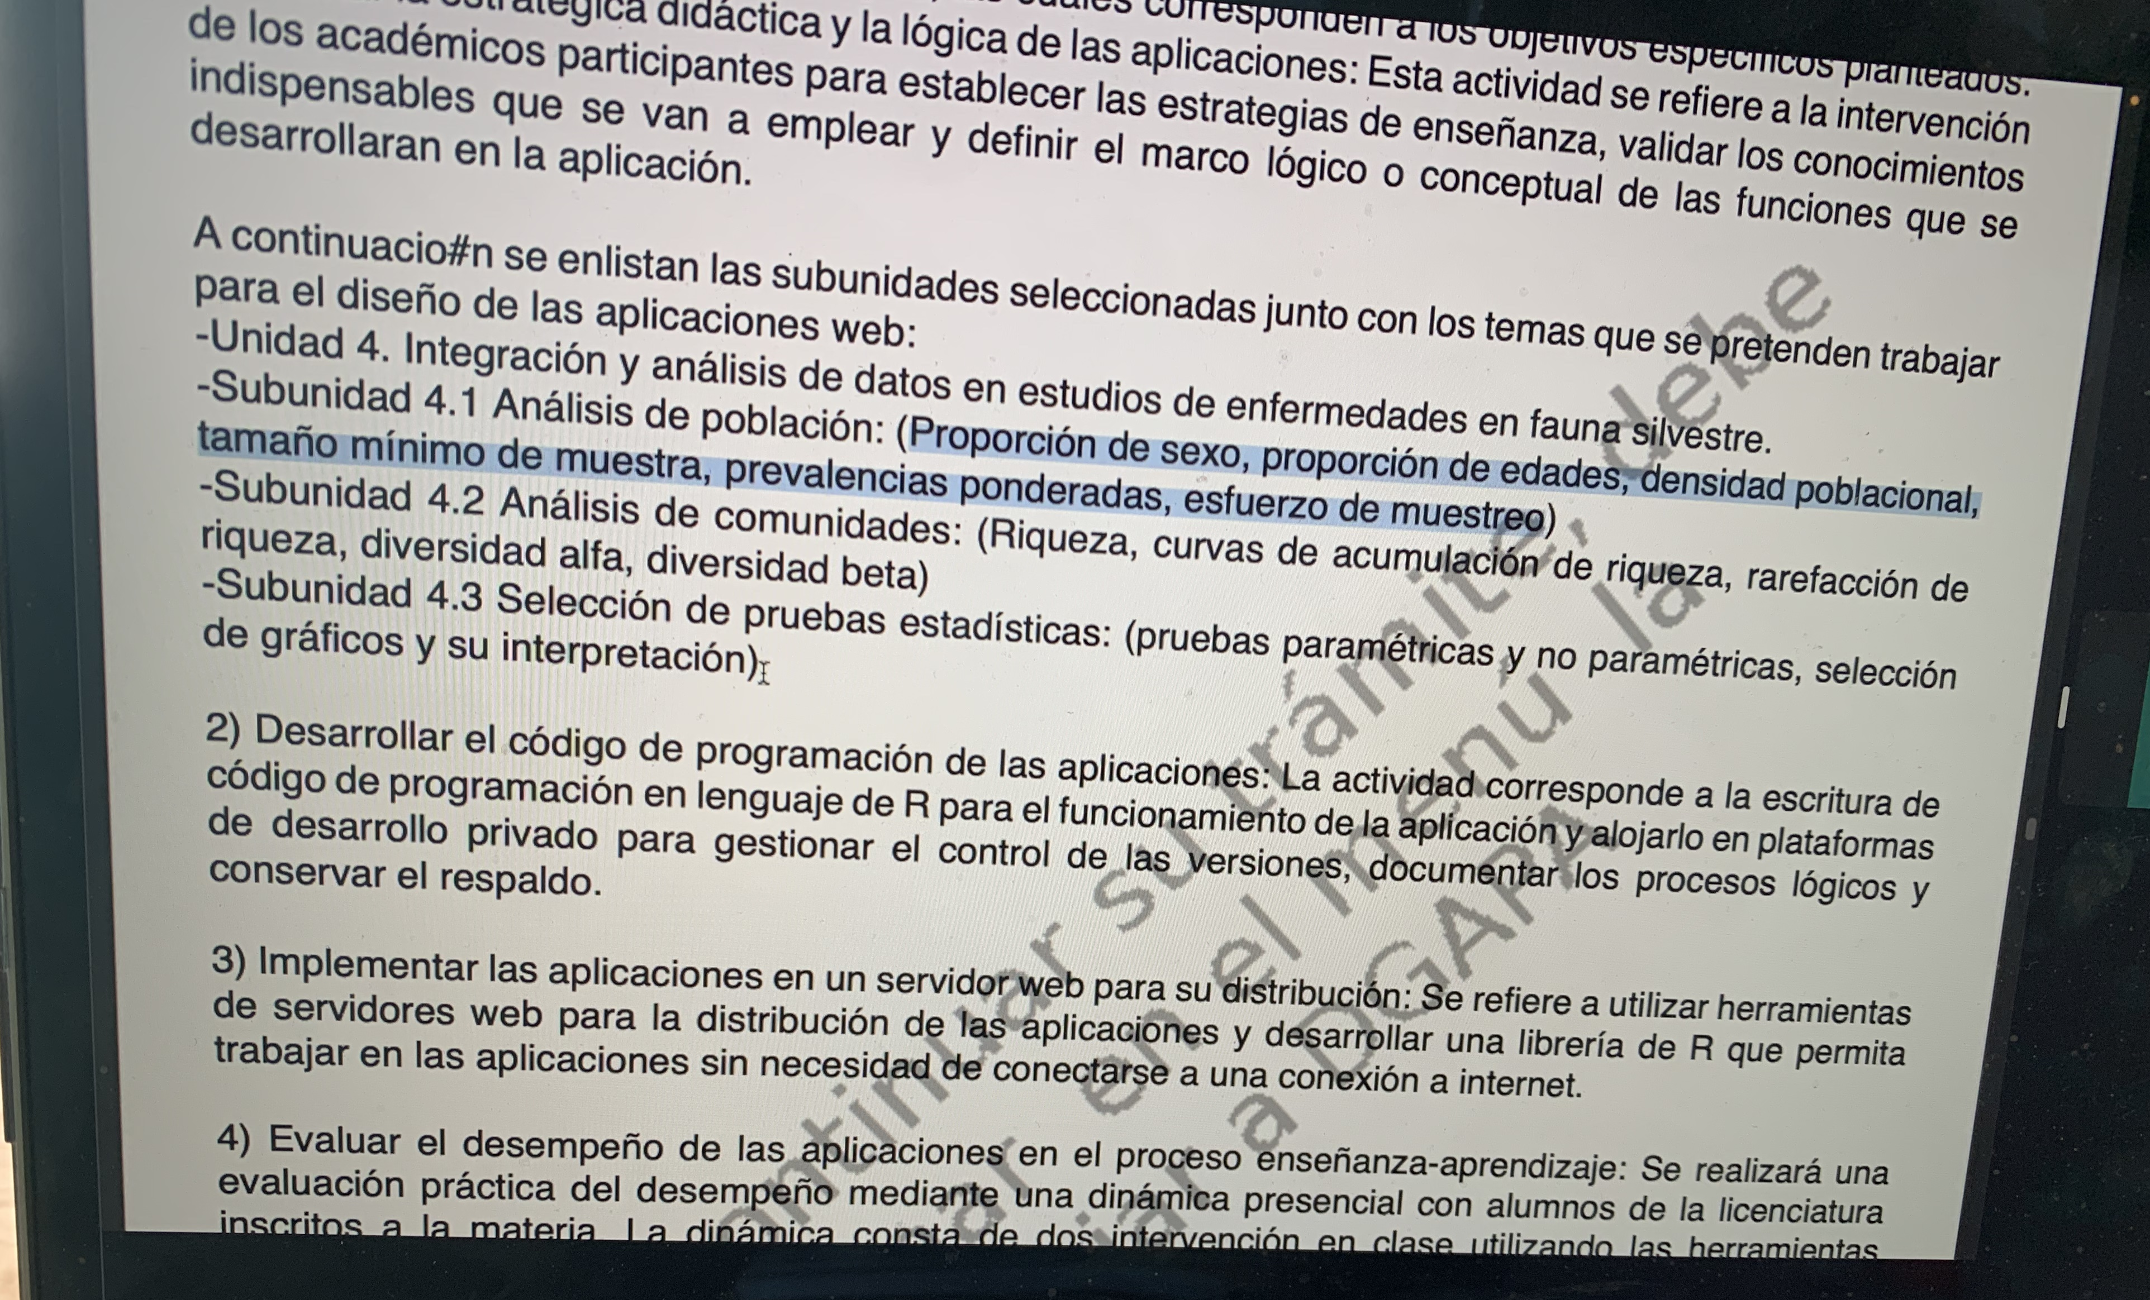

Slide 2
ANÁLISIS
DE
POBLACIONES
Proporción de sexo
Proporción de edades
Densidad poblacional
Tamaño mínimo de muestra
Prevalencias ponderadas
Esfuerzo de muestreo

Slide 3
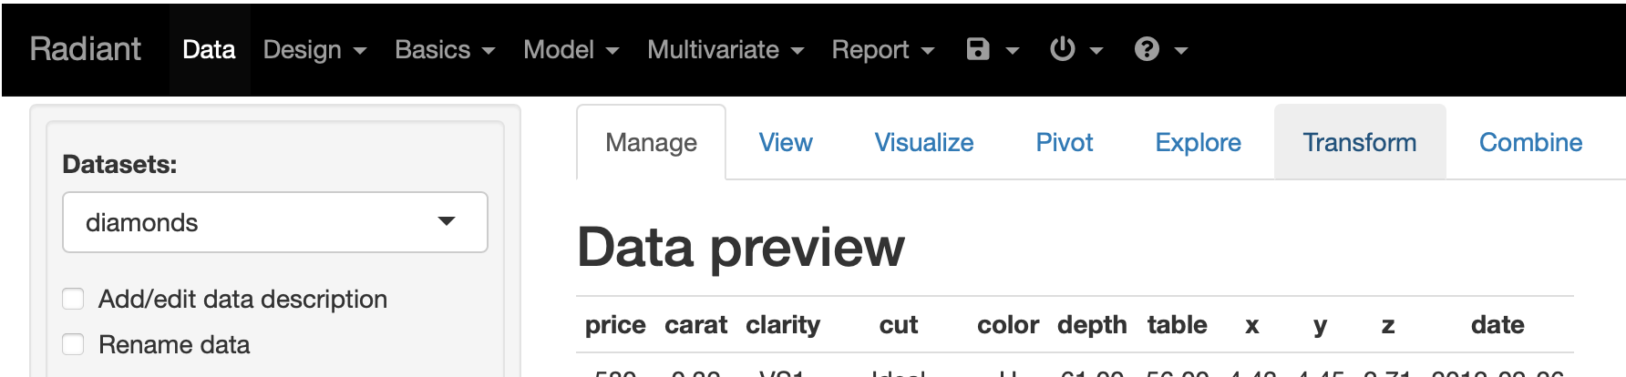
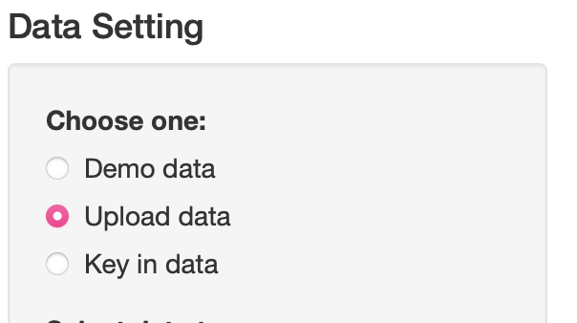
ID | Sexo | Edad | Especie
1 | M | adulto
2 | H | joven
3 | H | adulto
4 | M | joven
5 | M | adulto
6 | M | adulto
7 | H | adulto
8 | M | adulto
9 | M | joven
10 | H | joven
11 | H | adulto
12 | M | joven
13 | H | joven
14 | M | adulto

Slide 4

cálculo
plot
ID | Sexo | Edad | Especie
1 | M | adulto
2 | H | joven
3 | H | adulto
4 | M | joven
5 | M | adulto
6 | M | adulto
7 | H | adulto
8 | M | adulto
9 | M | joven
10 | H | joven
11 | H | adulto
12 | M | joven
13 | H | joven
14 | M | adulto
Poblaciones
comunidades

Slide 5
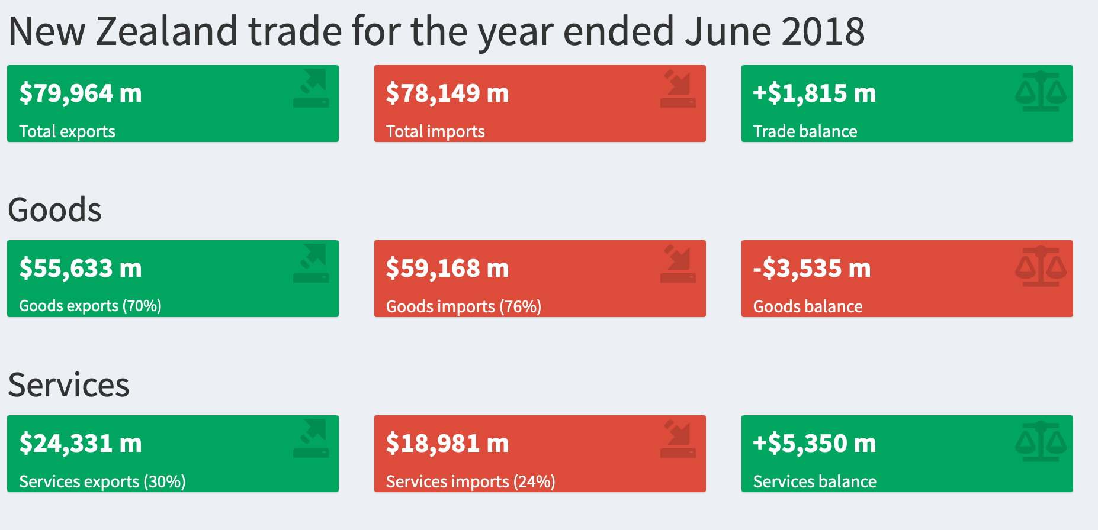
Proporción de sexo
Machos 14
Hembras 14
Relación 1 a 1
Proporción de edad
adultos 14
jóvenes 14
Relación 1 a 1
Poblaciones
comunidades
Densidad poblacional

Slide 6
Tamaño mínimo de muestra →

Slide 7
Prevalencias ponderadas →

Slide 8
Esfuerzo de muestreo →

